Slide 1
Entender y manejar las dificultades del funcionamiento ejecutivo usando ‘Unstuck and On Target’
Capacitación para cuidadores
Jonathan Safer, PhD
University of Colorado School of Medicine

Slide 2
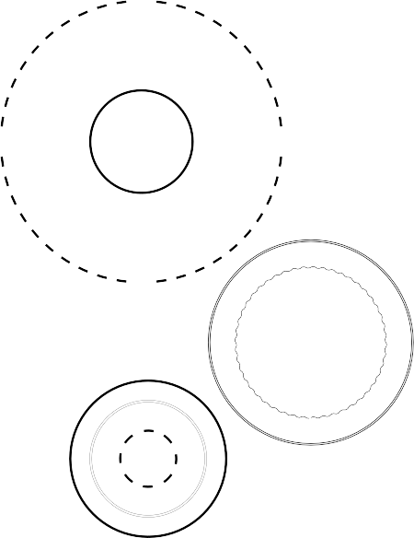
Unstuck and On Target!
Sesión Familiar #8
Motivación e integrando todo
¡BIENVENIDOS!

Slide 3
Resumen de sesión 7
Usar el formato Objetivo-Por qué-Plan-Acción-Revisión (OPPAR) puede ayudar a su hijo a organizar y dirigir sus comportamientos para obtener más de lo que quiere
Objetivo (goal): algo que quiere
Por qué (why): por qué es importante
Plan (plan): la manera de alcanzar la meta
Acción (do): un intento del plan
Revisión (check): ¿Cómo le fue el plan? ¿Tengo que intentar otro plan?
No olvides ayudar a tu hijo a identificar la razón POR QUÉ tiene un objetivo
Comenzar con metas más pequeños y manejables y avanzar hacia objetivos más grandes y complejas

Slide 4
La Semana Pasada
Las sugerencias para esta semana fueron:
Etiquetar y modelar intencionalmente tus propias metas y por qué son importantes para ti
Cuando algo le parezca importante a mi hijo, preguntarle sobre su meta, su motivo por hacerla y luego ofrecerle ayuda para elaborar un plan para alcanzarla
Completar un MMPAR juntos con su hijo sobre cualquier tema
Mirar el video de YouTube “Trabajar hacia metas”
Continuar modelando y elogiando la identificación de sentimientos, el uso de estrategias de afrontamiento, y el uso del vocabulario Unstuck
¿Alguien pudo probarlas? ¿Cómo le fue?
“Ser flexible” “Bloqueado y Desbloqueado”
“Acuerdo” “Opción/No hay opción”
“Plan A/ Plan B” “Problema grande/ problema pequeño”

Slide 5
Resumen de los temas semanales
Sesión 1: Presentaciones y descripción general de la función ejecutiva
Sesión 2:
No puede vs. No quiere Sesión 3:
Las adaptaciones/ acomodaciones
Sesión 4:
Vocabulario para apoyar la flexibilidad
Sesión 5: Identificando los sentimientos
Sesión 6:
Estrategias de afrontamiento Sesión 7:
Establecer y planificar metas
Sesión 8:
Motivación e integrando todo

Slide 6
¿Qué se necesita para hacer algo?
Interés
Motivación
Habilidad
Recursos
Notes:
In short : it takes a lot of variables aligning at some level.

Slide 7
¿Qué te motiva?
Satisfacción con el proceso Presión social Leer un buen libro Ducha o bañera Querer triunfar Masaje/pedicura Cheque de pago/recompensa financiera Un alimento/bebida Buenas relaciones familiares Retribuir Vacaciones Salir a caminar/andar en bicicleta/nadar/caminar Hacer feliz u orgulloso a alguien que me importa Tiempo libre/a solas Ejercicio Ver un espectáculo, una película o un evento deportivo Tiempo con amigos

Slide 8
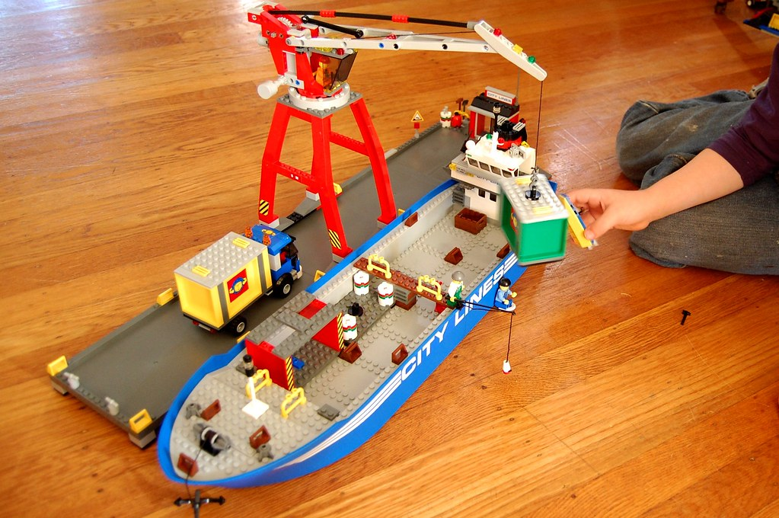
Conceptos básicos del refuerzo
Refuerzo Positivo/ "Obtener o Ganar": Objeto Actividad / Privilegio Atención
Refuerzo Negativo / "Evitar o Escapar" Una tarea molesta / desafiante Un castigo (como una multa) Una experiencia aversiva

Slide 9
¿Qué motiva a su hijo?
¿Control/elección? ¿Tiempo libre/a solas? ¿Tiempo juntos? ¿Comidas? ¿Actividades?
¿Cómo lo sabes?
¿Cuáles son sus intereses y fortalezas? ¿Qué te piden que hagas y de qué te hablan con ellos?
Motivar al "niño difícil de motivar": Piensa en el compromiso:
Tiempo para enseñar a otros acerca de sus intereses especiales "Tiempo de conversación" especial Más opciones y controles

Slide 10
¿Qué opinan?

Slide 11
¡¡¡No!!! ¿¡OTRA TABLA DE CONDUCTA!?
Uso de motivadores para dar forma al cambio de comportamiento

Slide 12
#1: Hay muchas formas creativas y prácticas de motivar el comportamiento ...... No solo tablas de conductas/ pegatinas

Slide 13
#2: Piense en el propósito de usar motivadores con su hijo
¿Mejorar el autocuidado? ¿Mejorar la independencia? ¿Ayuda con la rutina de tareas?
¿Cuáles son los comportamientos específicos (tareas, habilidades o hábitos) que mejorarían el funcionamiento diario de su hijo si puede motivar el cambio?

Slide 14
Recordar:
Contingencia de Refuerzo Positivo:
ANTES de ir al parque:
"Si sigues nuestras reglas sobre mantenerte seguro en el parque hoy, entonces tomaremos un helado después"
Helado = recompensa
Dada después
1) Recompensa Soborno
2) Las recompensas no deben ser coercitivas (no las cosas que son necesidades básicas)
3) Las recompensas no son necesariamente "reforzadores": las recompensas solo se convierten en reforzadores si efectúan cambios en el comportamiento.
vs
Soborno:
Dada con anticipación a una expectativa o MIENTRAS se está produciendo un comportamiento problemático:
"Te voy a dar helado, así que tienes que estar bien en la tienda después” (recompensa dada preventivamente)“
"Te di más tiempo para ver la televisión, así que ahora debes limpiar tu habitación". O
"Si dejas de pelear, iremos a tomar un helado"

Slide 15
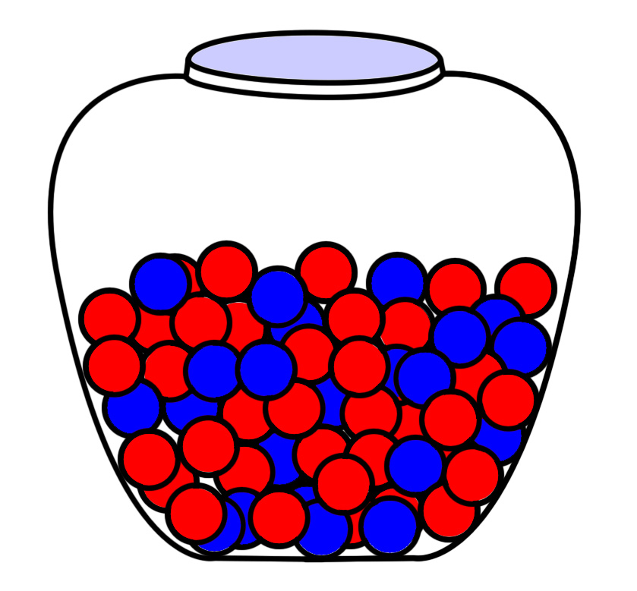
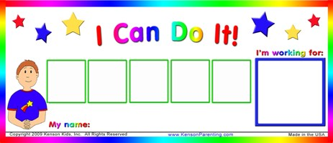
Sistemas de fichas y contadores de recompensas
Fichas:
Tiquetes, objetos, recuentos/puntos Necesita un valor establecido Debe adjuntarse a un menú de recompensas de "respaldo"
Valor en puntos | Actividad
50 | Gastar $1 en el Dollar Tree Helado o paleta Cupón de 30 minutos de tiempo de pantalla
150 | Gastar $5 en Walmart Nuevo set de Legos pequeño
200 | Almuerzo en su lugar favorito de comida rápida Cupón de 60 minutos de tiempo de pantalla
Error común:
-Eliminación de fichas por mal comportamiento; NO LO HAGAS

Slide 16
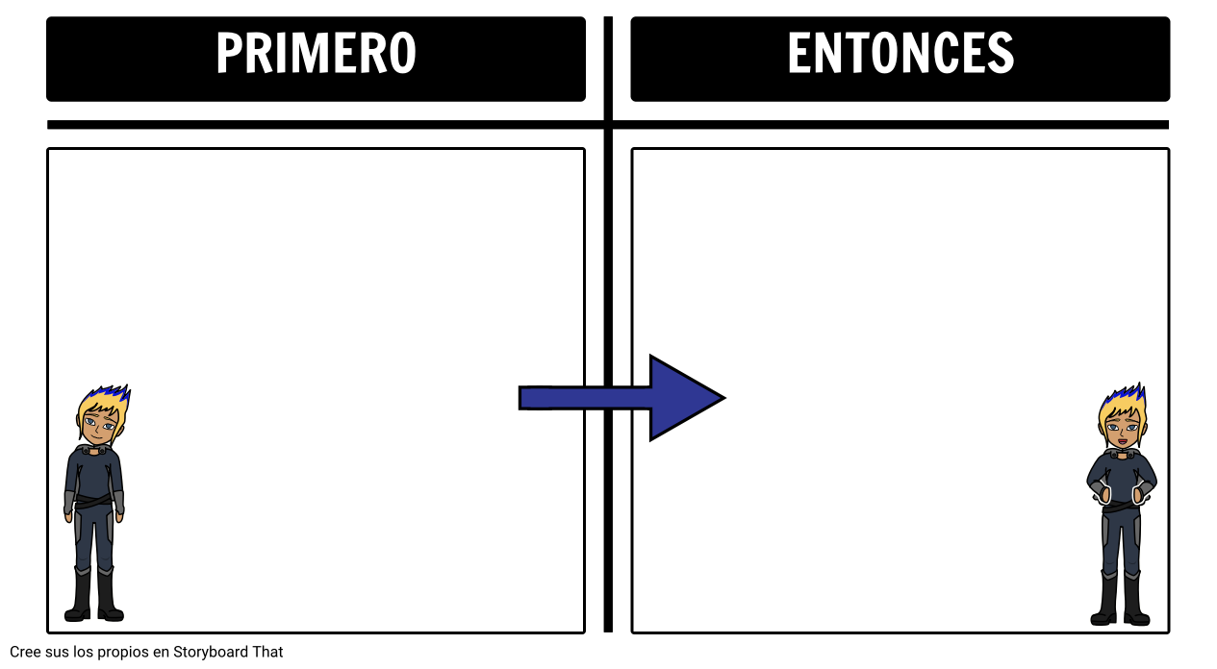
Horarios de recompensas y "Primero, entonces"
Útil para rutinas/tareas de varios pasos
Horarios de “primero entonces”
Paso | Recompensa
1) Sala de espera | Dulce
2) La enfermera hace los signos vitales | Vídeo de 5 minutos
3) Examen médico | Caja de premios
Error común:
Las recompensas no son lo suficientemente inmediatas
Errores comunes:
No variar suficientemente las recompensas
La recompensa no es suficientemente grande para el esfuerzo requerido

Slide 17
¿Preguntas?
¿Qué han probado ya?
¿Qué ha funcionado bien o no?

Slide 18
Otros errores comunes
Expectativas ambiguas o mal definidas ("sé bueno") o criterios demasiado complicados Desajuste entre el comportamiento del objetivo y la magnitud de la recompensa No tener suficiente tiempo para que el niño participe / disfrute plenamente de la recompensa (por ejemplo, "puede jugar videojuegos durante 5 minutos"... tiende a crear más frustración y no ser agradable) Cambiar el acuerdo "sobre la marcha" / cuando se siente frustrado como cuidador Enfocarse en lo que el niño no está haciendo bien, especialmente cuando está desarrollando la habilidad

Slide 19
Manejar recompensas tecnológicas
Asegurarse de que tienen límites saludables para el tiempo de pantalla (para que el niño no esté ya "saciado")
Adoptar un enfoque colaborativo para desarrollar un sistema y reglas CON su hijo
Considerar recompensas como:
5 minutos adicionales o un cupón de "tiempo extra”
Ganar $ para un nuevo juego
Ganar tiempo especial para mostrar habilidades o cosas interesantes al cuidador

Slide 20
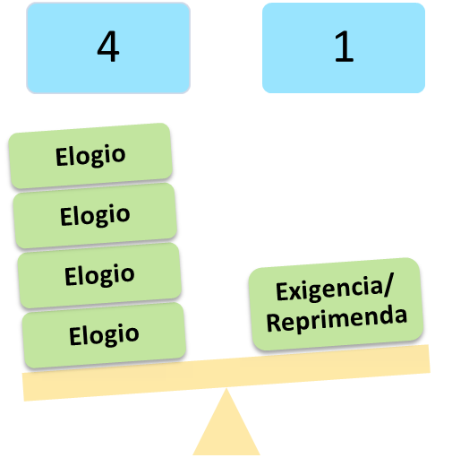
Apoye los sistemas de motivación con elogios frecuentes y específicos
¡Guau! Me gusta mucho cómo tú...
Consejos sobre cómo usar los elogios:
ENFÓCATE en lo positivo!
Intenta una proporción de 4 a 1:
Sé positivo, específico (y veraz) y oportuno
“Estás trabajando muy duro en eso. Puedo ver cuánto estás mejorando....."

Slide 21
Manténgalo positivo
Concéntrese en su meta más grande: Piensa en lo que puedes "dejar ir" y qué expectativas puedes relajar para lograr un objetivo más grande... evitando quedarse ATASCADO en los detalles de cómo se logra el objetivo
No digas "No lo hagas"– Revertir y solicitar:
“No interrumpas ni hables por encima de los demás”
“Recuerde esperar su turno. De esa manera, todos pueden compartir sus ideas y todos aquí también sus ideas creativas.”
¡Tu habitación es un desastre!
"Es hora de limpiar tu habitación. Es un gran trabajo, así que comencemos con..."
¡Deja de correr por la cocina!
“Parece que tienes energía. Intente andar en scooter afuera o saltar en el trampolín. La cena estará lista y estarás listo para sentarse.”

Slide 22
Mantener a los niños motivados
Dividir las metas grandes en pasos más pequeños para celebrar más logros en el camino
Usar una combinación de recompensas pequeñas/"a corto plazo" y recompensas "más grandes/a largo plazo“
Incorporar sus intereses y fortalezas (modele según su deporte o videojuego favorito))
¡Involúcralos, dales opciones y varía las recompensas!

Slide 23
Eliminación progresiva de los sistemas de recompensa
Aumentar los elogios y otros reforzadores "naturales" (por ejemplo, terminar más rápido, tener más tiempo para...) a medida que disminuya lentamente las recompensas "externas".
Aumentar gradualmente la proporción de esfuerzo requerido para obtener la recompensa.

Slide 24
Tu meta
1) CON su hijo, seleccione una tarea, habilidad o hábito para que su hijo trabaje
Preparar a tu hijo para el éxito: elegir algo para lo que es probable que tengan algunas habilidades previas e interés, y comience con un pequeño paso
Hablar con su hijo sobre por qué es importante en lo que está trabajando
2) Encontrar un motivador apropiado (piense en la magnitud relativa, el costo y la disponibilidad) y desarrollar un sistema de recompensas

Slide 25
¿Preguntas?
¿Pensamientos?

Slide 26
Integrando Todo

Slide 27
Incluso con las mejores adaptaciones y los mejores planes, la vida no será perfecta... ¡O incluso casi!

Slide 28
Lo que puede hacer para prepararse a sí mismo y a su hijo para el éxito:
Sigue modelando en voz alta Fijarte metas pequeñas Comenzar con sus fortalezas y las de su hijo y aprovecharlas Mantener una actitud positiva (elogios 4:1) No esperes la perfección, ¡prueba más de una manera de hacer las cosas! Practicar en situaciones de bajo estrés Utilizar recordatorios visuales cuando sea posible Abogar por su hijo y enséñele a abogarse por sí mismo Revisar la información de este programa de vez en cuando

Slide 29
Compartir los conceptos de Unstuck y On Target con otras personas en la vida de tu hijo... en la escuela, en la familia extensa, etc.
Comparte tu META: desarrollar habilidades para manejar situaciones estresantes
Compartir POR QUÉ es importante: para aumentar la independencia y el acceso a oportunidades sociales apropiadas para la edad (deportes, clubes, etc.)
PLAN: Compartir apoyos visuales y planes escritos - Sea específico en sus "preguntas": cuando esto ... Por favor, haga esto....
ACCIÓN: Modelar y ayudarla a experimentar el éxito con las estrategias con su hijo
REVISAR: Supervisar, proporcionar comentarios e invitar a la colaboración

Slide 30
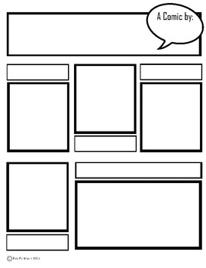
Manejo de la resistencia
Coping skills
Invite a su hijo a usar su propio vocabulario sinónimo; Flexible = adaptable, tolerante, cooperativo, comprensivo, solucionador de problemas
Vincular sus intereses….
- notan cómo sus personajes favoritos de libros, televisión o videojuegos ejemplifican una buena flexibilidad, resolución de problemas
Por ejemplo, invítalos a escribir su propio cómic mostrando flexibilidad, autorregulación, etc.
Chill “pills”

Slide 31
Mantener la constancia a pesar de los tropiezos
Las habilidades no se desarrollan de manera uniforme o al mismo ritmo a lo largo del tiempo
Recuerde tratar los tropiezos como situaciones de "no puede” en vez de “no quiere"
Prepárate para ajustar las adaptaciones y los sistemas de refuerzo con frecuencia, ¡mantenlos frescos!
Usar un lenguaje transparente y trabaje con su hijo para invitar a la colaboración:
Puedo ver que esto es un desafío hoy en día. ¿Qué puedes hacer hoy?

Slide 32
¿Preguntas?

Slide 33
Esta Semana
¡Por favor completa las evaluaciones que te enviamos!
Sus comentarios son muy útiles para que podamos mejorar los grupos la próxima vez que los hagamos

Slide 34
Esta Semana
Si su hijo está en el grupo en persona, esta semana están revisando todo y celebrando el logro de completar el grupo.
Para ustedes:
Elegir una actividad o tarea en la que le gustaría interactuar más positivamente con su hijo. Intenta dar 4 declaraciones de elogio positivas por cada 1 corrección
Seleccione una situación recurrente en la que tienda a quedarse "atascado en los detalles" (muchas correcciones) de cómo su hijo hace algo y considerar cómo puede darle a su hijo más control e independencia con la tarea sin dejar de cumplir con el objetivo más grande
Mirar el video de YouTube “Motivación” https://youtu.be/eI-zYhX6Z64
Continuar modelando y elogiando la identificación de sentimientos, el uso de estrategias de afrontamiento, y el uso del vocabulario Unstuck
“Ser flexible” “Bloqueado y Desbloqueado”
“Acuerdo” “Opción/No hay opción”
“Plan A/ Plan B” “Problema grande/ problema pequeño”

Slide 35
Recursos videos
https://www.youtube.com/playlist?list=PLFji-AO8E8L4zTTQejCdxLkhb-DGuCTHr
https://www.youtube.com/playlist?list=PL5BTxQpOpRVr-RPJWRZqNJZk4uOEBy_BX

